Slide 1
Школа пожилого возраста по направлению «Краеведение» тема: «История и достопримечательности Каменска – Уральского»
ГОСУДАРСТВЕННОЕ АВТОНОМНОЕ УЧРЕЖДЕНИЕ СОЦИАЛЬНОГО ОБСЛУЖИВАНИЯ
СВЕРДЛОВСКОЙ ОБЛАСТИ
«Комплексный центр социального обслуживания населения города Каменска-Уральского»
Руководитель:
Специалист по социальной работе
Халтурина А.В.
15.10.2021г

Slide 2
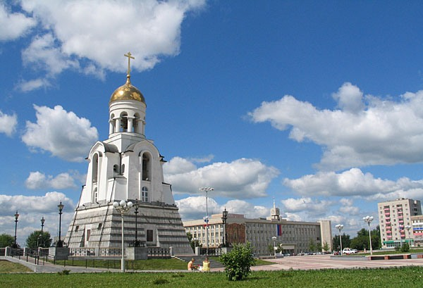

Slide 3
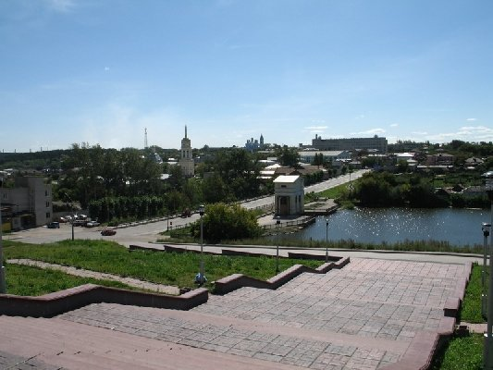
Этот город огня и металла,
Что поднялся над спинами скал,
Дорог мне
Как частица Урала,
Без которой немыслим Урал.
Л. Сорокин
Начало

Slide 4
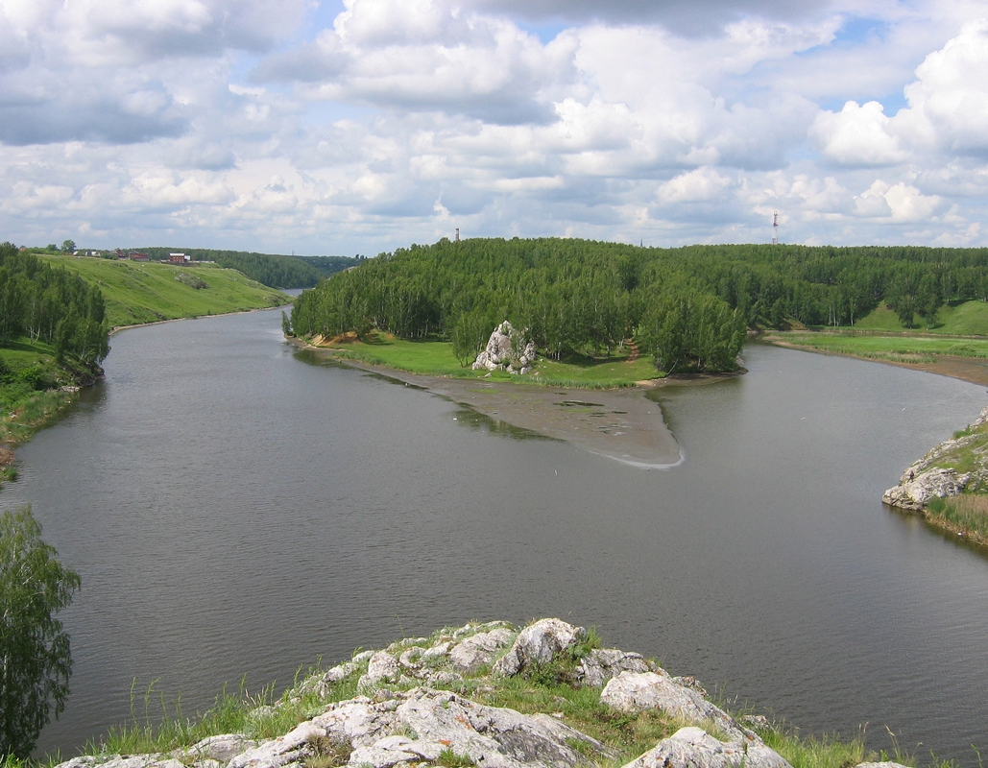
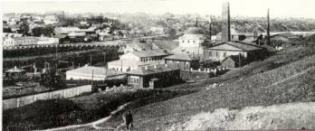
15 октября 1701
Слияние
рек
Каменки и
Исети

Slide 5
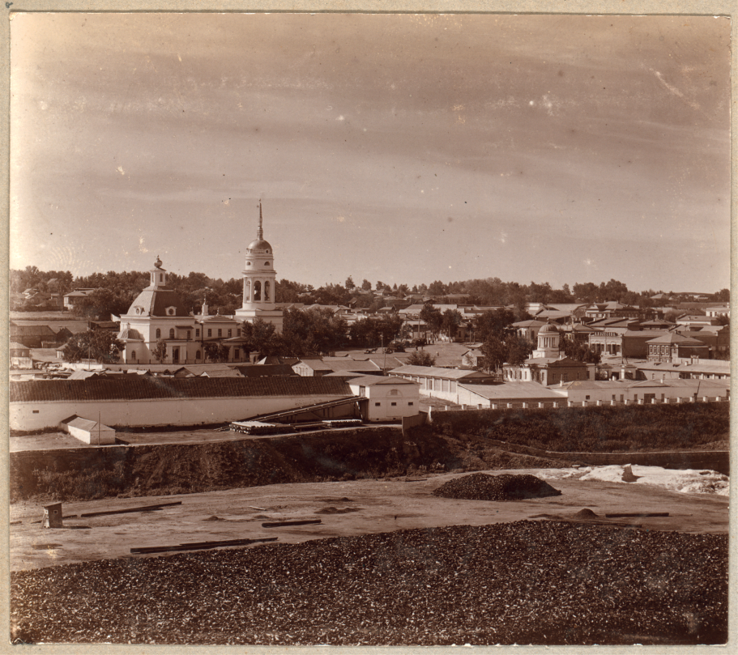
Каменск-Уральский входит в перечень исторических городов России.
К признанным достопримечательностям Каменска-Уральского можно отнести:
монумент Пушка — символ города;
памятники природы областного значения;
уникальный железнодорожный мост через реку Исеть ;
здание управления казённого чугунолитейного завода.
архитектурный комплекс старинного Спасо-Преображенского монастыря.
Начало

Slide 6

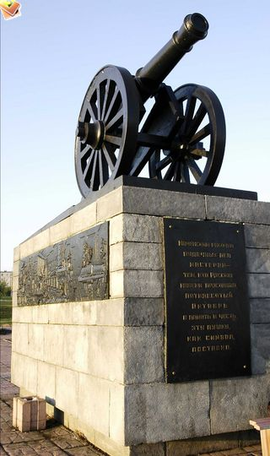
Каменск-Уральский – один из старейших промышленных городов Урала. Он основан в 1701 году. Многое нашло отражение в облике города за более чем триста лет, которые он уже существует. Он родился, чтобы стать кузницей оружия, и этим предварил будущую славу Урала – опорного края державы.
Каменск-Уральский – один из старейших промышленных городов Урала. Он основан в 1701 году. Многое нашло отражение в облике города за более чем триста лет, которые он уже существует. Он родился, чтобы стать кузницей оружия, и этим предварил будущую славу Урала – опорного края державы.
Артиллерийские орудия, отлитые на казенном Каменском чугунолитейном заводе – первенце уральской металлургии, впервые дали громко знать о себе 27 июня 1709 года в день исторической Полтавской битвы, когда русские войска под командованием Петра I наголову разбили сильную по тем временам шведскую армию, обеспечив победу России в Северной войне. Много лет спустя Каменские пушки «участвовали» в Отечественной войне 1812 года. В память о своих предках, пушечных дел мастерах, каменские рабочие отлили и поставили 6 октября 1967 года на высоком берегу реки Каменки копию тех первых знаменитых орудий.
Начало

Slide 7
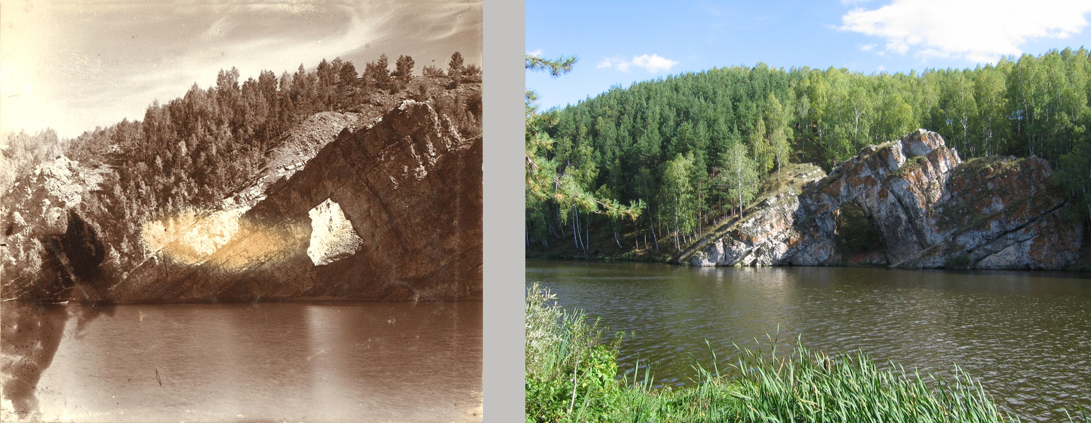

Скала Каменные ворота – визитная карточка города
Памятники природы
Начало

Slide 8
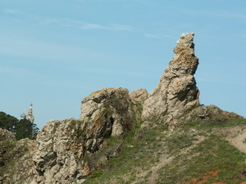
Гора Богатырек
Памятники природы
Начало

Slide 9
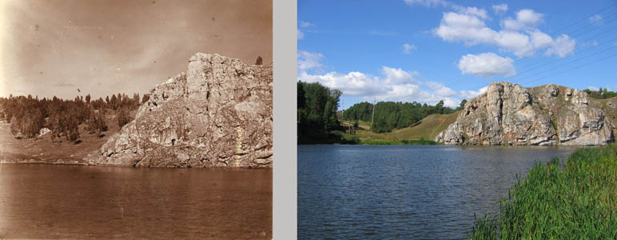
Скала Три Пещеры
Памятники природы
Начало

Slide 10
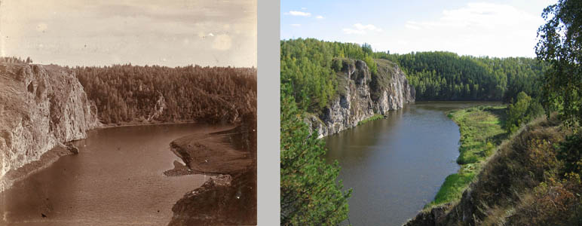
Скала Филин.
Памятники природы
Начало

Slide 11
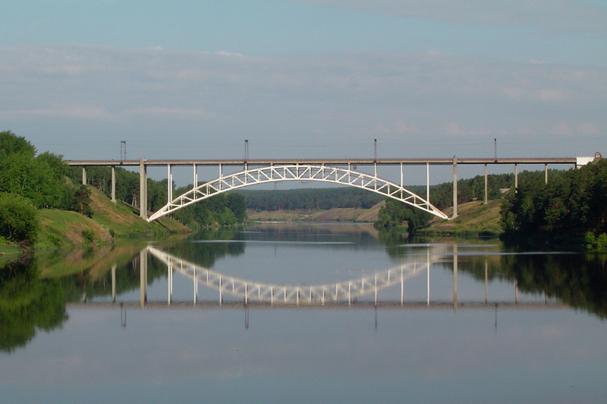
Железнодорожный мост
уникальный железнодорожный мост через реку Исеть (1939, Росновский В. А., 140 м одноарочный мост из стальных труб, заполненных бетоном, памятник архитектуры областного значения)
Начало

Slide 12
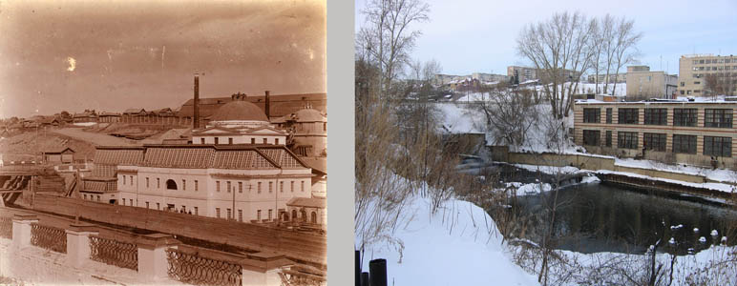
Каменский чугунолитейный
завод
Начало

Slide 13
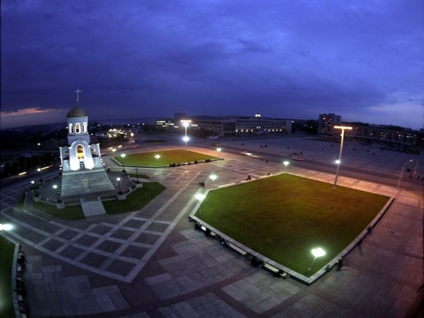

Slide 14
Источники информации:
http://midural.ru/100034/100089/mu_leaders/document2390/ Интернет-ресурс
книга "Памятники архитектуры Каменск-Уральского«, Авторы: С.Гаврилова, Л.Зенкова, А.Кузнецова, Л.Лесунова. Издательство Банк культурной информации, Екатеринбург, 2008.

